Slide 1
Basiswissen Objektorientierung

Slide 2
Hinweis
Niemand muss mitschreiben, es gibt am Ende Material!

Slide 3
Vorstellungsrunde

Slide 4
Vorstellungsrunde
Stellen Sie sich kurz vor
Name
Fächer
Schule
Warum haben Sie diese Fortbildung gebucht?
Was sind Ihre Erwartungen?

Slide 5
Inhalte
Fortbildungsreihe Basiswissen
von primitive Datentypen zu Klassen
Fachbegriffe
Beispiel Warteschlange
Aufgabe Stapel
Beispiel doppeltverkettete Liste
Reflexion

Slide 6
Fortbildungsreihe Basiswissen
Ziel der Fortbildungsreihe ist die Vermittlung von Hintergrundwissen – nicht die direkte Anwendbarkeit im Unterricht.
(Wunsch vieler TeilnehmerInnen aus dem letzten Schuljahr)
Fortbildungsreihe besteht aus:
Datenbanken I und Datenbanken II
Webapp
Objektorientierung
=> Weitere Wünsche?

Slide 7
Von primitive Datentypen zu Klassen

Slide 8
Fachbegriffe https://github.com/istichel/Basiswissen

Slide 9
Beispiel Warteschlange
Stellen wir uns folgende Situation vor:
Wir sind im Bürgeramt und wollen das Verfahren mit dem Nummernziehen programmieren…
Die Klasse soll Warteschlange heißen…

Slide 10
Beispiel Warteschlange
Stellen wir uns folgende Situation vor:
Wir sind im Bürgeramt und wollen das Verfahren mit dem Nummernziehen programmieren…
Die Klasse soll Warteschlange heißen…
…was soll die Klasse können?

Slide 11
Beispiel Warteschlange

Slide 12
Aufgabe Stapel
Programmiere die Klasse Stapel, so dass die zugehörige main Datei sinngemäß ausgeführt werden kann.

Slide 13
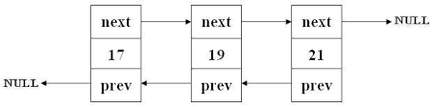
Doppelt verkettete Liste

Slide 14
Doppelt verkettete Liste
Man braucht zwei Klassen:
- Klasse verkettetesElement - Klasse verketteteListe

Slide 15
Beispiel VerketteteListe

Slide 16
Aufgabe verkettete Liste
Programmiere die Methoden
- letztesElementLoeschen - laengeDerListe - istEintragInListe Welche weiteren Methoden könnten noch interessant sein?

Slide 17
Reflexion

Slide 18
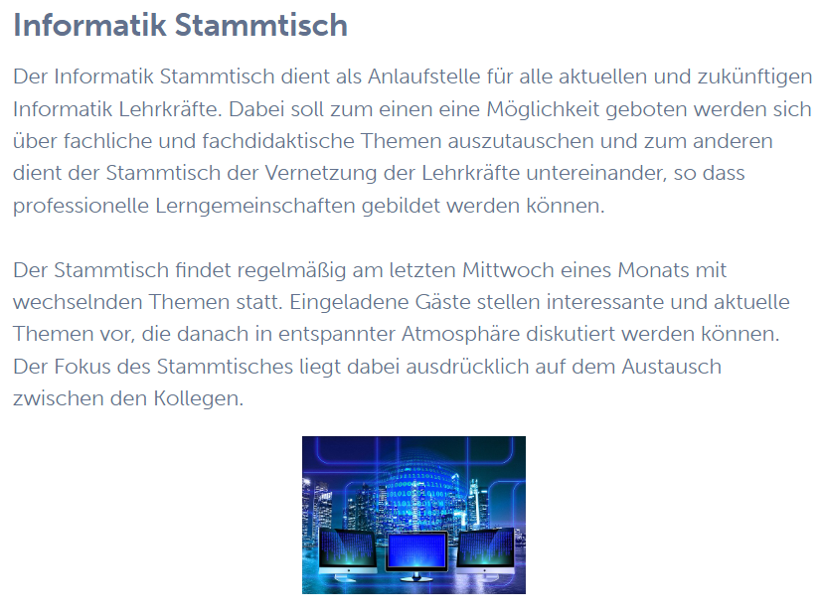
Werbung
Letzter Mittwoch im Monat: INF0075

Slide 19
Vielen Dank für die Aufmerksamkeit!

